Slide 1


Строительство здания с помощью технологии 3д-печати

Slide 2


Актуальность проекта
Актуальность 3D-печати домов постоянно растет, но технология пока находится на стадии развития.
В ближайшие годы она будет играть все более важную роль в строительстве, особенно в специфических нишах (например, строительство в труднодоступных районах, быстрое возведение временного жилья, строительство уникальных архитектурных объектов).
Предлагаем разработку оборудования для возможности использования 3D-печати домов.

Slide 3
ПРОБЛЕМА
Проблема клиента, которую вы решаете.
• Скорость строительства
• Снижение затрат на рабочую силу
• Возможность создавать сложные архитектурные формы
• Устойчивое разитие
• Уменьшение отходов
• Доступность жилья

Slide 4
РЕШЕНИЕ
Разработка оборудования для строительства зданий при помощи 3D технологии.
Получение уникальных архитектурных решений:
Напечатанные на принтерах дома могут быть самых нестандартных конфигураций.
Низкая стоимость рабочей силы:
Для работы требуется 1-2 человека.
Отсутствие большого количества строительного мусора
Весь материал используется и отходов практически не используется.

Slide 5
РЫНОК
Анализ строительного рынка РФ
В 2023 году рынок стройматериалов в РФ вырос на 2,6%, а строительный сектор — на 8%. В 2024-м рост в ключевых областях строительства продолжится, сообщил «Известиям» вице-президент ТЕХНОНИКОЛЬ Евгений Войлов. Он уточнил, что, по информации аналитиков, в области промышленности в прошлом году рост количества новых проектов составил 34%, сегмент жилого строительства вырос на 12%. Кроме того, большой рывок произошел в сферах энергетических (+66%) и логистических (+39%) объектов.
В частности, эксперты предсказали рост ИЖС ( Индивидуальное жилое строительство) в связи с ростом ключевой ставки центрального банка РФ, что непосредственно повлияло на процентную ставку по ипотеке. В данной ситуации, люди с трудом соглашаются покупать и так дорогостоящие квартиры по высокой процентной ставке. Банально, построить свой дом стало гораздо выгоднее, чем вкладываться в покупку квартиры.
На графике ниже можно наблюдать за динамикой роста индивидуального жилого строительства в РФ в период 2009-2024 годах

Slide 6
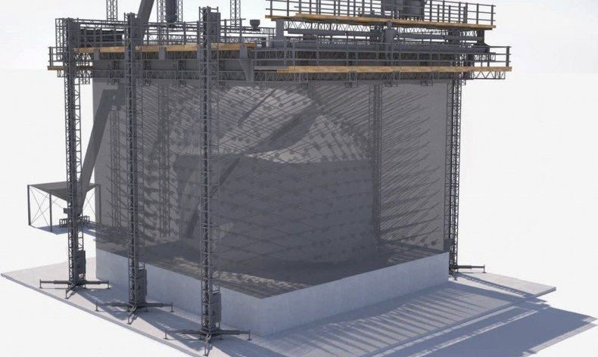
Анализ строительного рынка РФ
Таким образом, исходя из вышеперечисленных данных, наша команда решила найти способ наименее быстро, дешево и технологично построить индивидуальный жилой дом. После долгих поисков методов и способов, наша команда заинтересовалась инновационной технологией 3д печати.
Серийная 3D-печать зданий становится реальностью — с помощью строительных 3D-принтеров печатают дома в России, Китае, странах Европы, Азии и Америки

Slide 7



Анализ строительного рынка РФ
На данный момент нет широко известных проектов или компаний, которые бы массово использовали эту технологию в Туле и Тульской области. Однако, есть специализированные застройщики, которые наверняка заинтересуются данным направлением.
Например, такие организации как “АО СЗ Внешстрой”, “ГК Единство”, “ГК ОСТ”

Slide 8
БИЗНЕС-МОДЕЛЬ
Тульская область является мощным промышленным центром, что неизбежно привело к тому, что строительство здесь не останавливается ни на минуту. Активно ведется строительство новых жилых комплексов, постоянно расширяются и реконструируются заводские помещения.
Наибольшее распространение у строителей получила технология монолитного домостроения. Она является наиболее надежной и универсальной, т.к позволяет использовать любые виды бетона, однако, требует серьезных финансовых ресурсов, ведь на реализацию проектов, возводимых при помощи данного метода, требуется дорогостоящая техника ( аренда автобетононасосов, миксеров, автомобильный или башенный кран), а также бригада, в среднем, из 3-10 человек ( в зависимости от сложности объекта).

Slide 9
БИЗНЕС-МОДЕЛЬ
Ключевые партнеры Производители оборудования. Образовательные учреждения: Государственные организации. НКО. | Ключевые активности Регистрация правовой формы деятельности. Выбор системы налогообложения. Изготовление домов. - Наладить рынок сбыта. - Приобрести (расширить оборудование). Закупить расходные материалы. Запуск производства. |  | Ценностные предложения Скорость и простота возведения конструкций жилого дома при применении нашего оборудования с технологией 3D-печати. | Отношения с клиентами Разработанная система мотивации | Сегменты потребителей В2В В2С
 |  |  |  | Каналы поставки Прямые продажи: Работа с крупными клиентами и организациями через прямые контракты.
 | Ключевые ресурсы Команда экспертов. Техническая база: оборудование. Партнерские сети.
Структура издержек Оборудование. Транспортировка. Электроэнергия. Расходные материалы. |  | Источники доходов Сдача в аренду оборудования Помощь в эксплуатации Техническое обслуживание и ремонт: Плата за обслуживание и ремонт оборудования. Консультационные услуги: Доход от консультаций и поддержки клиентов.

Slide 10
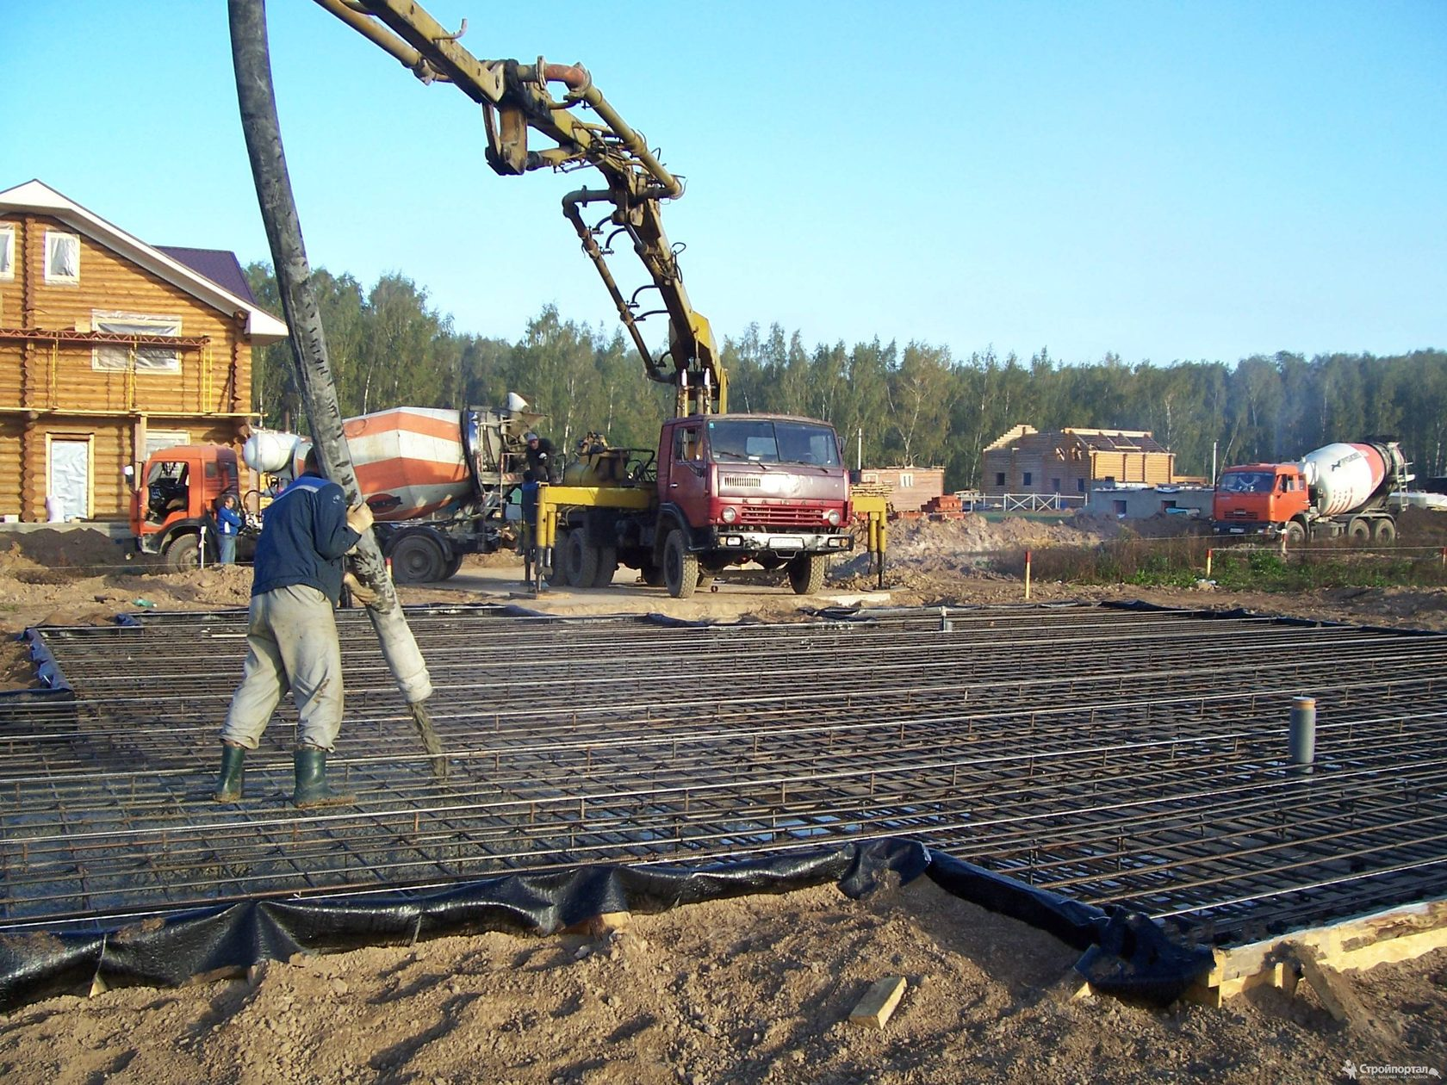
Пример традиционного метода
ТЕКУЩИЕ ПРОБЛЕМЫ
Традиционный метод начального этапа строительства – бетонирование фундаментной плиты с помощью бетононасоса, монолитчиков. Бетон доставляется на площадку на миксерах “МАЗ”, время доставки расчитывается с учетом дорожной ситуации и погодных условий.

Slide 11
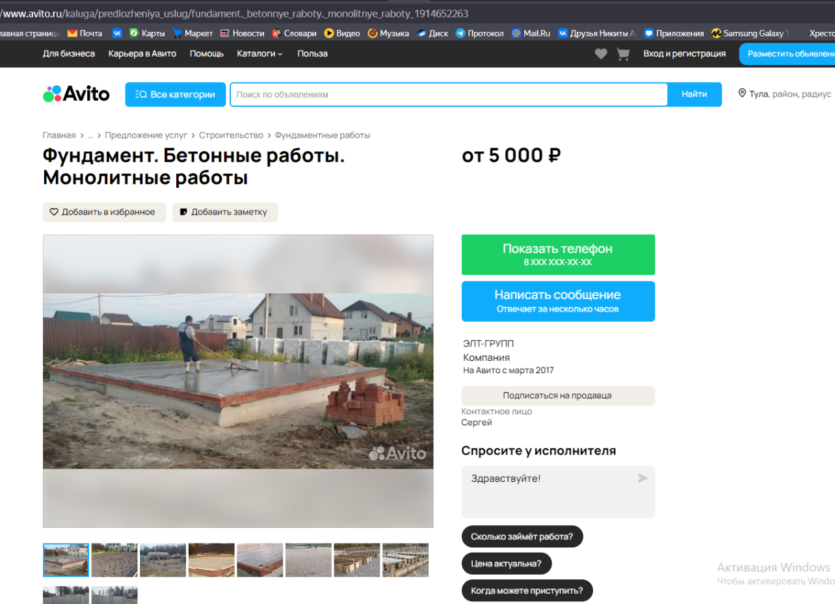
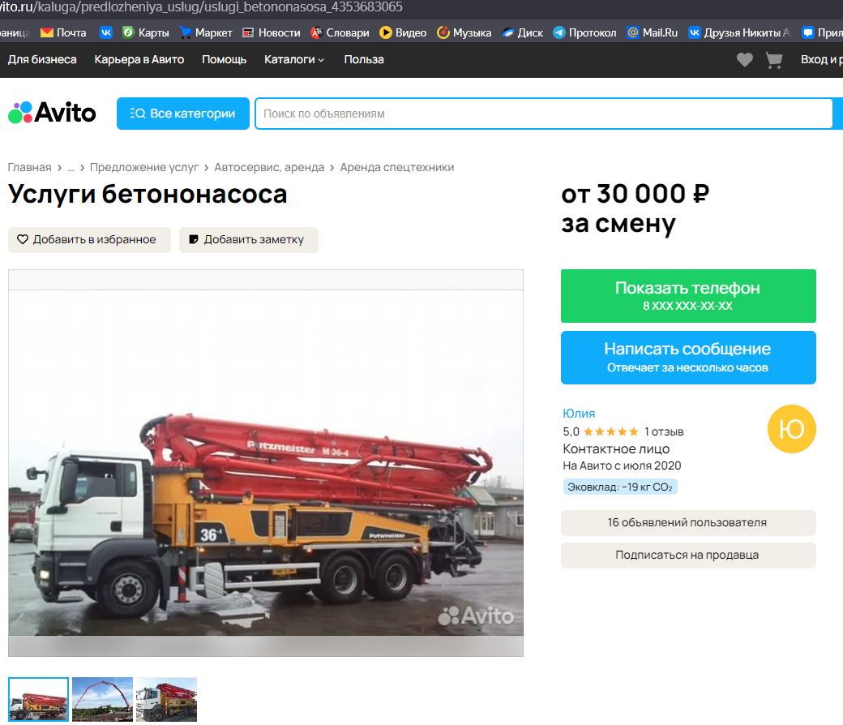
Сравнение традиционного и инновационного подходов строительства в тульской области
Например, приведем конкретные цифры на примере устройства монолитной фундаментной плиты:
1.Стоимость оплаты труда 1 рабочего (не учитывая стоимость материала) – от 5000р за м.куб.
2.Стоимость оплаты аренды бетононасоса – 3750р/ч (минимальное время аренды – 8ч.)
(все расценки актуальные и отобраны с сайта “Avito.ru”)

Slide 12
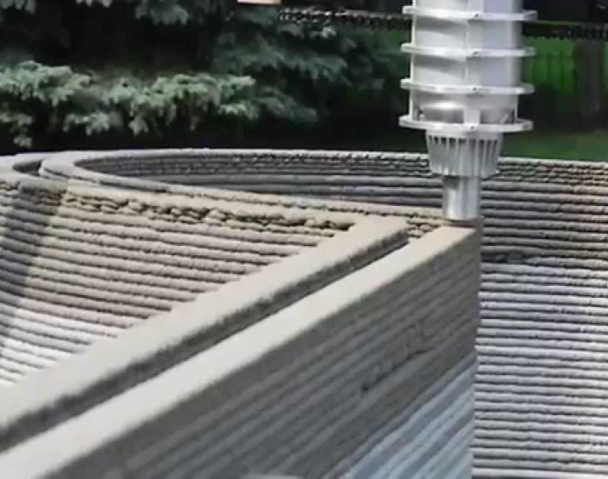
Технология возведения зданий с помощью 3д печати
Основным материалом для печати является бетон.
Бетон для строительной печати должен подходить для экструзии через печатающую головку. Это не так просто, как может показаться на первый взгляд. Сложность в том, что бетон должен укладываться правильными ровными слоями, не растекаясь, и схватываться достаточно быстро для сохранения формы, но не слишком быстро — накладываемые слои должны оставаться химически активными, чтобы образовывать единую структуру в месте соприкосновения. Снижение скорости схватывания важно и для сохранения работоспособности оборудования — сопло не должно забиваться затвердевающим бетоном. Для печати используют мелкозернистые смеси, которые отличаются от традиционного бетона. Каждая компания разрабатывает свою рецептуру, которая соответствует устройству принтера и его сопла, а также специфике целевых изделий. Самые важные параметры бетона для 3D-принтера — это прочность, скорость набора прочности, пластичность. Необходимая прочность бетона подбирается регулированием состава смеси — количества цемента и качества заполнителей, а также добавками пластификаторов. Пластифицирующие вещества значительно увеличивают подвижность смеси и уменьшают водоцементное отношение, что повышает прочность бетона.

Slide 13
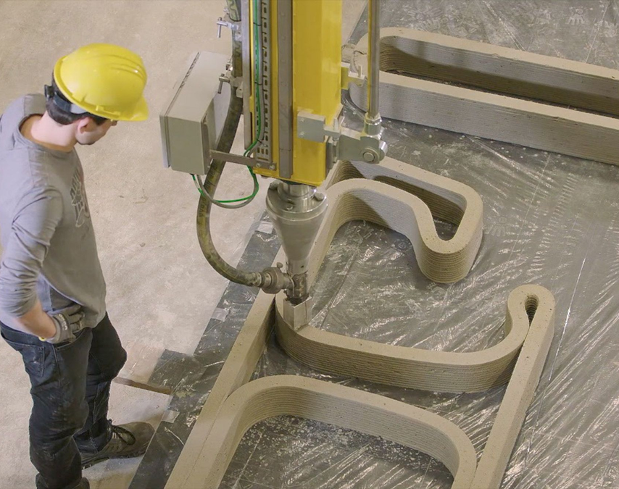
Компоновка и отбор оборудования и сотрудников для конкретного пункта плана
3д строительство в первую очередь необходим для роботизации процесса, следовательно необходимый состав: инженер, производитель работ, специалист по обслуживанию.
Для производства работ будем использовать 3д принтер компании «Apis Cor» полная площадь рабочей зоны оборудования составляет 131 кв. м, в сложенном виде устройство имеет габариты 4х1,6х1,5 м.
В соответствии с заранее подготовленным чертежом последовательно наносятся слои специального материала. Для строительства зданий обычно применяется цементная смесь. Её наносят слоями, после этого она затвердевает.

Slide 14
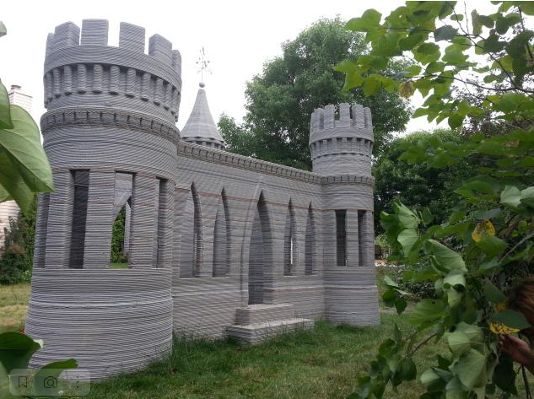
ТЕКУЩИЕ ПРОБЛЕМЫ
Примеры применения 3D печати Российскими компаниями.
«СтройБот»
Российский конструктор Андрей Руденко создал строительный принтер «СтройБот» и отвез его в США. После нескольких лет, проведенных в попытках привлечь внимание к своей разработке, он придумал способ прорекламировать свой продукт – построил часть отеля для филиппинского предпринимателя, используя в качестве рабочей смеси геополимерный бетон.

Slide 15
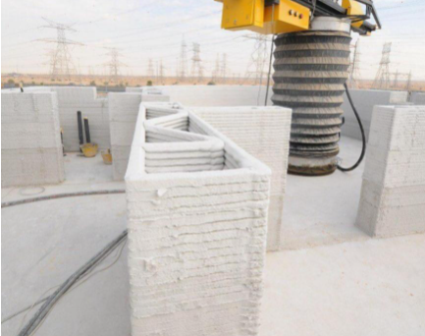
Примеры применения 3D печати Российскими компаниями.
Apis Cor
Российская компания Apis Cor («Апис Кор Инжиниринг», Иркутск) разработала инновационный мобильный 3Д-принтер, способный печатать здания целиком прямо на месте строительства. Полная площадь рабочей зоны оборудования составляет 131 кв. м, в сложенном виде устройство имеет габариты 4х1,6х1,5 м. Для возведения высоких сооружений крупных размеров задействуется несколько синхронизированных принтеров.
Оборудование использует оригинальную технологию собственной разработки Apis Cor: экструдер зафиксирован на телескопической штанге, размещенной на поворотной платформе и регулируемой по высоте. Установка возводит вокруг себя стены из гипсовой смеси и после окончания работ легко перевозится на другую строительную площадку при помощи подъемного крана.

Slide 16
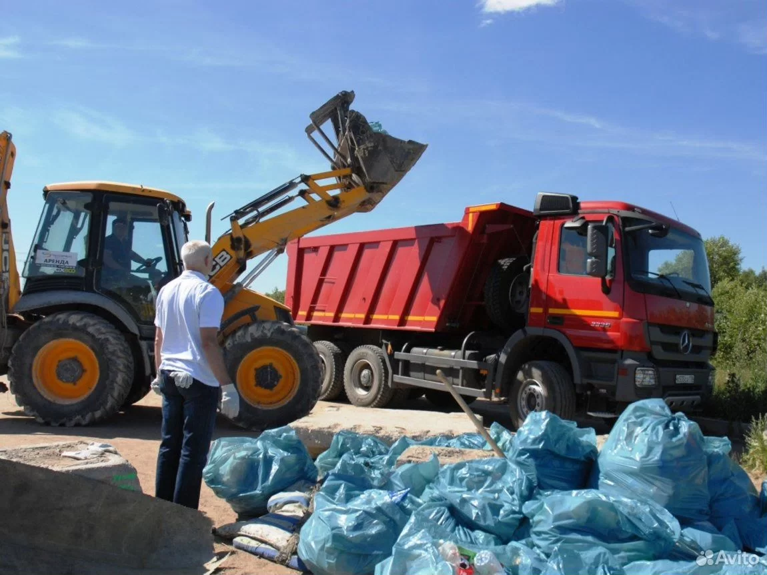
Преимущества 3D печати в строительстве
Безотходное строительство
Во всем мире большинство отходов – это от строительной отрасли. По данным Transparency Market Research Group, строительная индустрия к 2025 году во всем мире будет производить 2,2 млрд тонн строительного мусора. И хотя большая часть отходов относится к сносу сооружений, сами строительные площадки продуцируют немало отходов.
И напротив, 3D-печать может сократить отходы практически до нуля. 3D-принтер использует четко определенное количество материала, которое требуется для печати конструкции – ни больше ни меньше. Это будет большой экономией, так как вывоз строительного мусора с утилизацией процесс достаточно трудоемкий и дорогостоющий, при котором задействуется 2 единицы техники (экскаватор – приблизительная стоимость услуги от 2500 руб./час; самосвал – от 2000 руб./час). Также нужно заключать договора с компаниями, которые занимаются утилизацией строительного мусора.

Slide 17
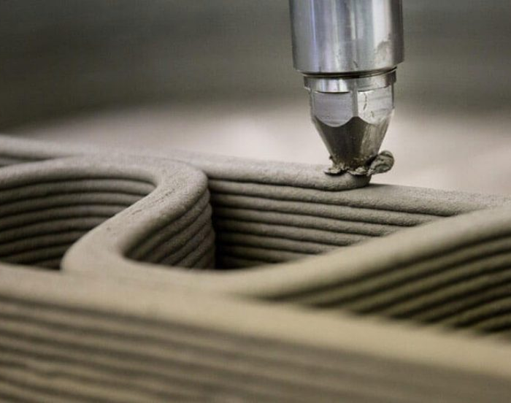
Преимущества 3D печати в строительстве
Экономия времени и денег
Как и в случае с ИИ в строительстве, 3D-принтер может работать 24 часа в сутки, 7 дней в неделю. Это означает, что строительные проекты имеют потенциал быть завершенными намного быстрее, и можно избежать ряда затрат на низкоквалифицированную рабочую силу. Более того, благодаря 3D-печати отпадает необходимость во временных конструкциях, таких как опалубка и леса, которые обычно используются в традиционном строительстве. Исследования бетонных конструкций, напечатанных на 3D-принтере, выявили значительное снижение требований к опалубке – это снижает затраты на 35–60%.

Slide 18
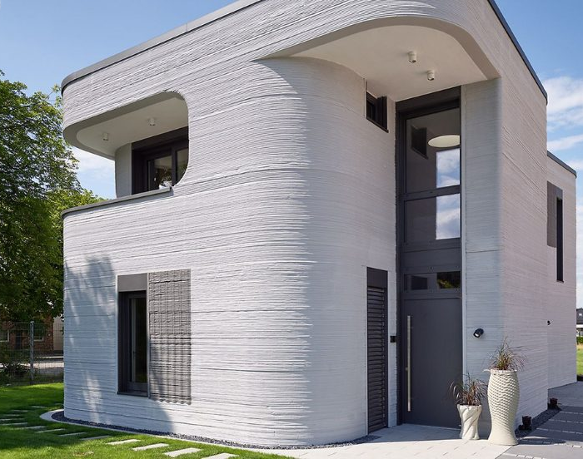
Преимущества 3D печати в строительстве
Может реализовывать необычные формы дизайна
Одна из самых привлекающих характеристик 3D-принтеров – их способность создавать сложный и необычный дизайн конструкций, в том числе и единственный, уникальный. Поскольку работа 3д-принтера заключается в наслаивании материала, то их можно запрограммировать на абсолютно любую необычную форму, которую будет намного труднее создать традиционными техниками. Уникальные архитектурные решения без потери качества строющихся объектов будут привлекать потенциальных заказчиков.

Slide 19
КОМАНДА
Артемов Н.Г – мастер общестроительных работ
Замятин И.Д – мастер общестроительных работ
Синяев В.А – мастер отделочных работ
Егоров К.Д – производитель работ
Перечесов Е.В – мастер монолитных работ

Slide 20
ПЛАНЫ РАЗВИТИЯ
Раздел | Задачи | Сроки | Отвественные за выполнение задачи
Изучение методик строительства с помощью технологии 3д-печати | Анализ текущей ситуации на рынке РФ и Тульской области Сравнение традиционного и инновационного подходов строительства в тульской области | 02.10.2024-09.10.2024 | Артёмов Н.Г Егоров К.Д
Выбор подходящего варианта/методики для локализации и реализации плана в тульской области | 1) Технология возведения зданий с помощью 3д печати | 09.10.2024-20.10.2024 | Синяев В.А
Составление плана и подбор необходимой материально-технической и научной базы | Компоновка и отбор оборудования и сотрудников для конкретного пункта плана | 20.10.2024-30.10.2024 | Замятин И.Д Перечесов Е.
Теоретическая реализация проекта и анализ результатов | 1) Проектирование здания 2) Оценка экономической целесообразности проекта в сравнении с иными/конкурентными методами | 30.10.2024-10.11.2024 | Замятин И.Д

Slide 21

ПЛАНЫ РАЗВИТИЯ
Технология 3D-печати предлагает многообещающие возможности для революционизирования строительной отрасли, включая реализацию жилых зданий.
Для успешной реализации жилых зданий с помощью технологии 3D-печати необходимо следующее:
• Инвестиции в исследования и разработки для преодоления ограничений технологии.
• Сотрудничество между строительной отраслью, архитекторами и инженерами для разработки инновационных дизайнов и процессов 3D-печати.
• Поддержка государственных органов в виде льгот и стимулов для продвижения adoption этой технологии.
Реализация технологии 3D-печати для строительства жилых зданий имеет потенциал для значительного улучшения доступности, устойчивости и индивидуальной настройки жилья. При правильном внедрении и поддержке эта технология может внести существенный вклад в решение глобального жилищного кризиса и создание более устойчивого и процветающего будущего

